Slide 1
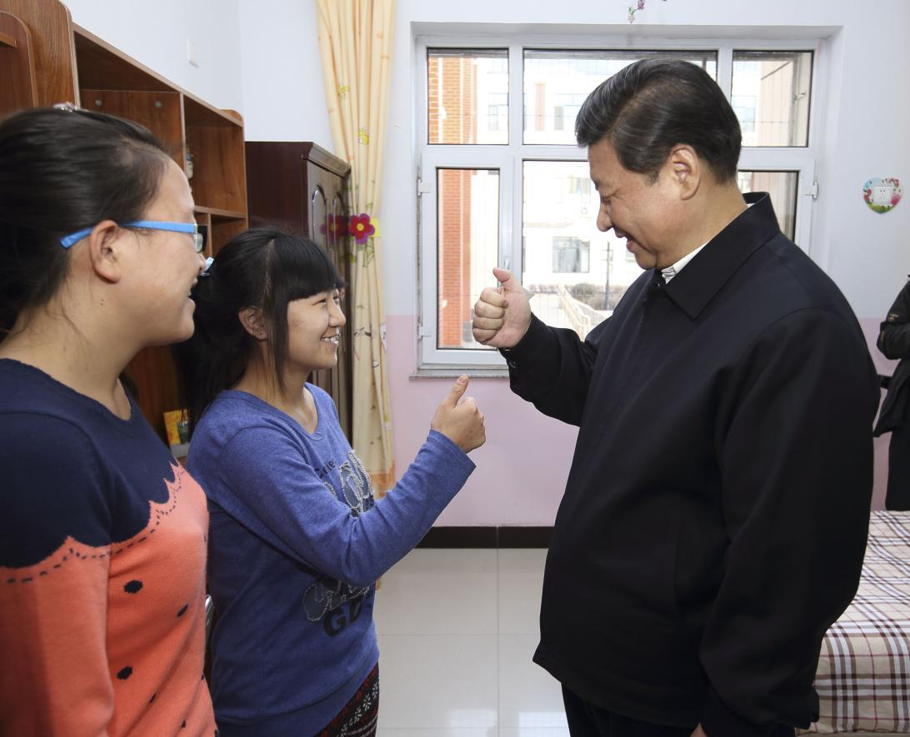
事实陈述
2021年11月上旬，因自然大风风力过大(当地停电1天左右)，距离徐玉花、朱松甫
家700米左右远的麦子场旁边的大杨树意外倒地，牛小宝先生.牛丽丽.南雪次女士的家
人牛国辽先生（70岁左右），在前一天明知大树倒地情况下，次日仍坚持骑行三轮车
从大树处经过，意外身亡。后经交警大队调查、村委会协商，其家人同意不起诉，将
原本要尸检查明死亡原因的尸体取回家中火花，举行了葬礼，自此，死因无法查明；
徐玉花、朱松甫原价1500元左右大树因牵涉事故无人敢收以200元贱卖，于意外身
亡者牛国辽葬礼上随礼100元

Slide 2
反转
然过了几个月后牛小宝先生.牛丽丽.南雪次女士于2022年2月7日一纸诉状将舞阳
县农村公路管理局、舞阳县姜店乡村民委员会、徐玉花及朱松甫（杨树所有人）、舞
阳县姜店乡人民政府等机构及个人告上河南省舞阳县人民法院。

Slide 3
法院判决结果
赔偿责任认定:徐玉花、朱松甫在自己树木被吹倒阻拦交通，尤其是在村委会通知
后，即未能及时移除树木，亦未设立警示标志，导致受害人碰撞死亡，对本次事故有
明显过失，应承担相应的赔偿责任。因牛国辽先生明知树木倒地情况下，依然没有注
意相应的危险坚持前往导致意外。徐玉花、朱松甫两人（同一家庭），牛国辽本人各
承担50%责任，原告请求的死亡赔偿金370948元、精神损害抚慰金50000元、丧葬费
35675.5共计456623.5元。由徐玉花、朱松甫承担共计456623.5*50%=228311.75元。被
告舞阳县农村公路管理局、舞阳县姜店乡牛庄村民委员会、舞阳县姜店乡人民政府不
承担任何责任。
案件受理费减半收取5410元，由被告朱松甫、徐玉花负担
声明：大树倒地之后，牛国辽先生意外身亡之前，没有任何官方机构或个人前往徐玉花女士、朱松甫先生家中通知其大树倒地需要及时进行处理、及设立相关危险标识以免造成意外
此诚：人在家中坐，锅从天上来

Slide 4
家庭现状
作为之前贫困户家中唯一主要经济收入来源的朱鹏飞、早已背负巨额债务、公司
协议离职、所有银行卡已冻结前提下，几度抑郁，已不可能为家庭提供收入来源及相
关斗争支持；也曾想过解决问题，然则：爱欲之人犹如执炬，逆风而行，必有烧手之
患；每有念头行动：举身动念都是错，都是报应;然则虽世事多艰，再不有所行动怎
对起那些帮助过我的亲人、朋友们。
徐玉花 （65岁）、朱松甫（67岁精神疾病）孤苦老人无斗争能力
家中生活早已举步维艰，无多余精力、钱粮，应对耗费大量时间精力的民事诉讼
对于牛国辽先生的意外身亡也深表遗憾、同情，如本人家庭稍有宽裕，亦可
出于人道主义为牛国辽先生家人提供能力范围内的帮助，然则家中情况早已举
步维艰，涉事杨树早已在交警允许后，由村委出面找人处理严重贬值葬礼使用
（同为生灵，遇事人尚有自卫，大树不动有无罪乎）

Slide 5
此判决是解决问题还是制造问题
先不论责任
各方利益分析：
首先被告：名义上赢了官司，然则法院判决基于徐玉花、朱松甫现实考虑，没有收益
浪费时间
政府官方机构：涉事机构没有任何责任不用出任何赔偿金，法院赚取开庭费
徐玉花、朱松甫：此判决给原本就困难的生活雪上加霜，增加其债务负担，将贫困户
彻底贫困化，毁灭其生活下去的希望，耗费其精力、救命的生活费。
果然生活比电视剧更魔幻

Slide 6
问
敬爱的官方：
您老是在解决人民群众的问题，还是制造问题呢
我真的很想给您点个赞

